Slide 1
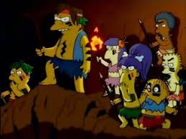
Análisis y acercamiento a la lectura del libro 'El Señor de las Moscas'
Sociedad y Vínculos Sociales

Slide 2
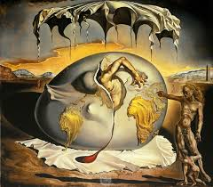
Contexto
CIVILIZACIÓN Y VIOLENCIA
• Escritor: William Golding (publicado en 1954)
• Un grupo de niños queda atrapado en una isla desierta
• La historia explora la transformación de la civilización hacia la barbarie.

Slide 3
PREGUNTA REFLEXIVA
Si una sociedad pierde sus normas e instituciones, ¿los seres humanos tienden al orden o al conflicto?

Slide 4
02
Temas

Slide 5
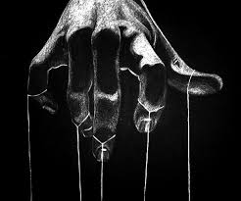
Temas centrales
• Conflicto entre civilización y barbarie
• Formación de jerarquías y liderazgo
• Poder y control
• Desintegración de los vínculos sociales

Slide 6
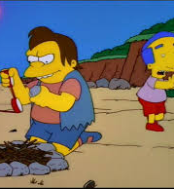
Conflicto entre civilización y barbarie
• Ralph simboliza la civilización y el orden
• Jack simboliza la violencia y la barbarie
• La isla se convierte en un microcosmos de la sociedad humana

Slide 7
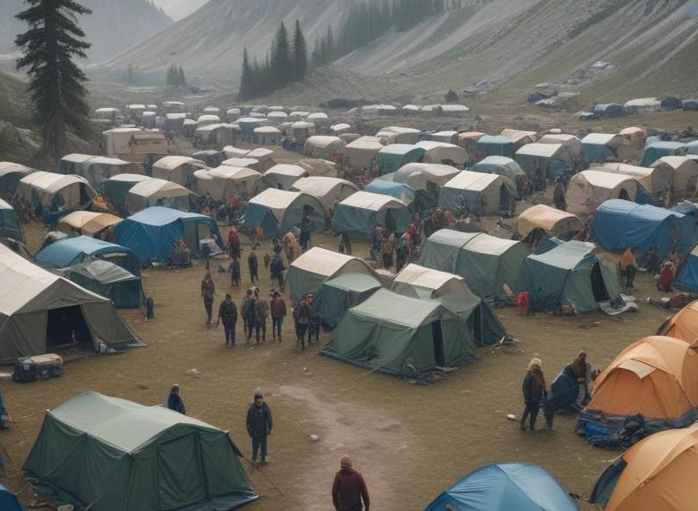
Civilización vs Barbarie
Uno de los temas más prominentes en la novela es la lucha entre civilización y barbarie. Los personajes representan estas fuerzas en constante conflicto. Ralph y Piggy, que defienden la civilización, contrastan con Jack, quien encarna lo primitivo. El entorno natural refleja esta lucha, mostrando cómo la naturaleza puede influir en el comportamiento humano, llevando a la pérdida del orden y el surgimiento del caos.

Slide 8
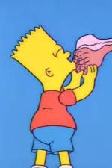
Liderazgo y poder
• Ralph es elegido líder por su carácter pacífico
• Jack establece una tiranía basada en el miedo
• La caracola simboliza el poder, la capacidad de trabajar con símbolos que designen orden y jerarquía

Slide 9
Naturaleza Humana
La novela examina la naturaleza humana, sugiriendo que las personas tienen instintos tanto de bondad como de maldad. A medida que los jóvenes luchan por sobrevivir, la violencia y la traición emergen, destacando la fragilidad de la civilización. A través de sus personajes, Golding sugiere que, sin las reglas sociales, los instintos agresivos pueden superar el civismo, revelando las tendencias oscuras que todos poseen.

Slide 10
Miedo y Locura
El miedo juega un papel crucial en la novela, impulsando a los personajes a acciones irracionales. Esta emoción se manifiesta en la forma en que los chicos responden a sus miedos internos, al concepto del 'bestia' y a la pérdida de control. Jack y sus seguidores usan este miedo para manipular a los demás, lo que resulta en caos y locura. Este tema revela cómo el miedo puede desestabilizar incluso a los individuos más racionales.

Slide 11
Desintegración social
• La falta de normas lleva a la violencia
• La caza y la formación de tribus reflejan la caída en la barbarie
• La muerte de Piggy simboliza el fin de la razón

Slide 12
¡?
Personajes

Slide 13
Ralph
Jack
Ralph es el líder elegido por los chicos al comienzo de la historia. Representa el orden, la civilización y la autoridad. Su deseo de ser rescatado y de mantener la paz es un tema central, pero a medida que avanza la historia, su liderazgo se pone a prueba. Ralph también enfrenta la lucha interna entre su instinto de seguir las normas y el caos que impera en la isla.
Jack es el antagonista de la historia, simbolizando la barbarie y la liberación de las restricciones sociales. Al principio, es el líder del coro y busca cazar. Gradualmente, se obsesiona con el poder y usa el miedo para controlar a los demás. Su transformación de niño civilizado a líder primitivo muestra el tema de la corrupción del ser humano cuando se separa de la sociedad.

Slide 14
Piggy
Piggy es uno de los personajes más inteligentes, simbolizando la lógica y la razón. Su visión es clave para entender la crítica social de la novela. A pesar de su condición física que no le permite ser más “operativo”, aporta ideas valiosas a la comunidad, enfatizando la importancia del pensamiento racional. Sin embargo, sus características lo convierten en un blanco constante de burla, demostrando cómo la sociedad a menudo rechaza lo que es diferente o menos fuerte.

Slide 15
Conclusiones
La obra 'El señor de las moscas' ilustra la tensión entre civilización y barbarie, y la dualidad de la naturaleza humana. A través de personajes como Ralph, Jack y Piggy, Golding reflexiona sobre el impacto de la sociedad en el comportamiento humano. Muestra cómo el miedo y la nostalgia de la civilización pueden llevar a la locura. En definitiva, la novela es una crítica social sobre la fragilidad de la civilización y lo que ocurre al ignorar lo que nos hace humanos.

Slide 16






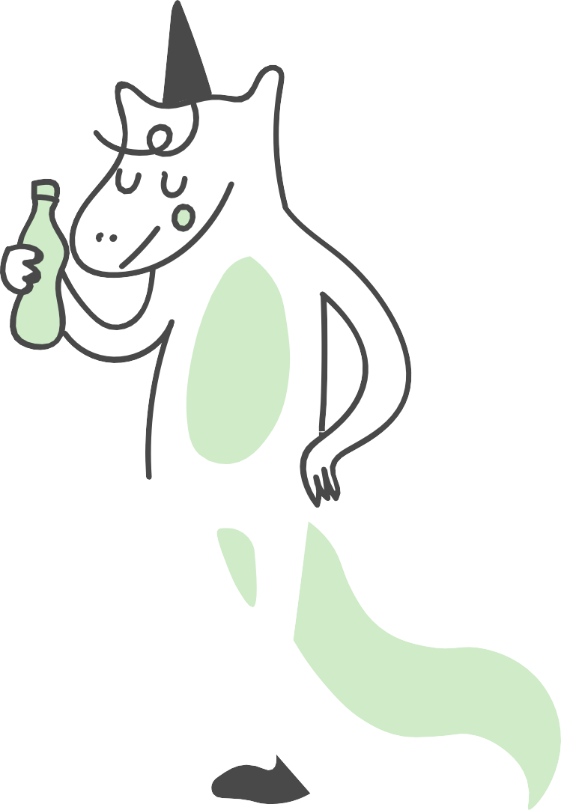

CIERRE CLASE 3: DISTINCÍÓN CONCEPTUAL
ELEMENTO DEL LIBRO INTERPRETACIÓN ANTROPOLÓGICA
ISLA
CARACOLA
RALPH
JACK
“LA BESTIA”
EL SEÑOR DE LAS MOSCAS
EXPERIMENTO SOCIAL
INSTIRUCIÓN POLÍTICA/LEGITIMIDAD
ORDEN, NORMAS, COOPERACIÓN
PODER, DOMINACIÓN, VIOLENCIA
MIEDO COLECTIVO/
NATURALEZA HUMANA FANTASIOSA
EL MAL INTERIOR DEL SER HUMANO QUE SE EXPRESA EN LO SOCIAL

Slide 17
CIERRE CLASE 3: DISTINCÍÓN CONCEPTUAL
ELEMENTO DEL LIBRO RYTHM 0, MARINA ABRAMOVIC
NO HAY ADULTOS NI INSTITUCIONES
EL GRUPO PIERDE NORMAS SOCIALES
APARECE VIOLENCIA COLECTIVA
SE REVELA LA NATURALEZA HUMANA
NO HAY REGLAS NI CONSECUENCIAS
EL PÚBLICO COMIENZA A CRUZAR LÍMITES
ALGUNAS PERSONAS DAÑAN A ABRAMOVIC
SE REVELA EL COMPORTAMIENTO DEL GRUPO

Slide 18
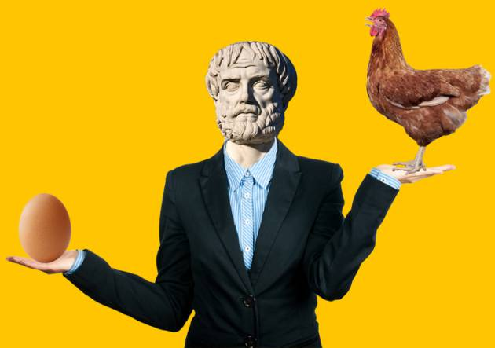


ÚLTIMA PREGUNTA: ¿Qué nos dice “El Señor de las Moscas” sobre la relación entre naturaleza humana y organización política?
¿ QUÉ ES UNA SOCIEDAD JUSTA?
Here starts the lesson!

